Slide 1



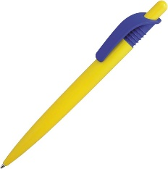

ВІЗИТІВКА
Матеріали, які знадобляться для виготовлення:

Slide 2

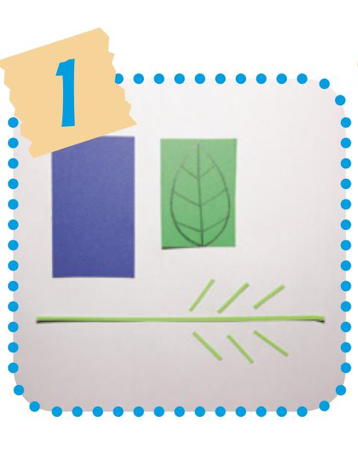
1. Виріж з картону (або з коробки з-під цукерок, печива) основу для візитівки та підготуй для декору частини листочка.

Slide 3

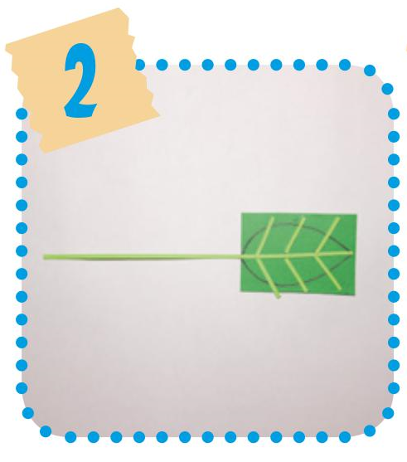
2. Наклей на основу листочка хвостик і прожилки. Їх також можна намалювати маркером.

Slide 4

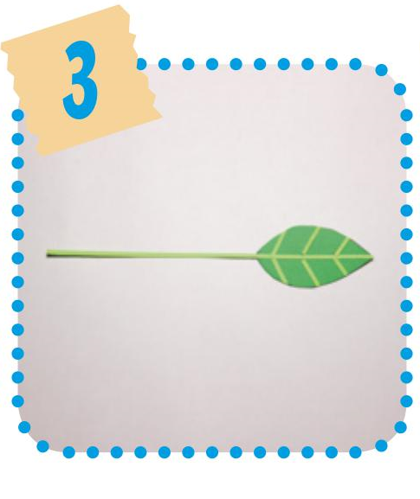
3. Виріж листочок по контуру.

Slide 5
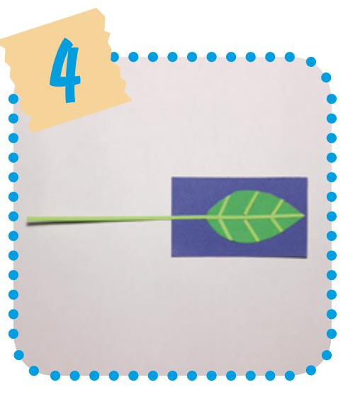
4. Наклей листочок на основу візитівки, як на малюнку.

Slide 6
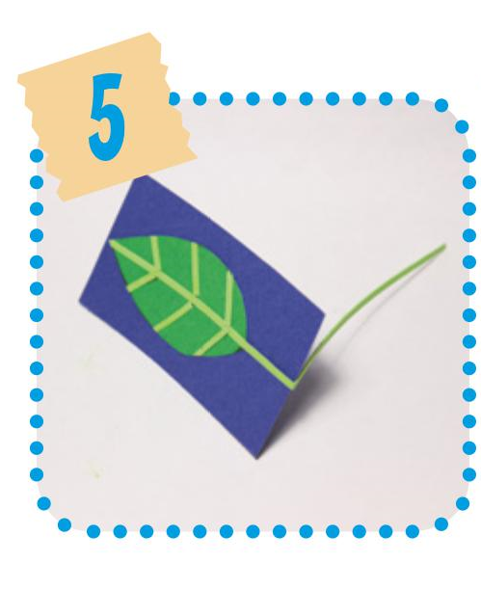
5. Обережно зігни хвостик листочка за край візитівки.

Slide 7

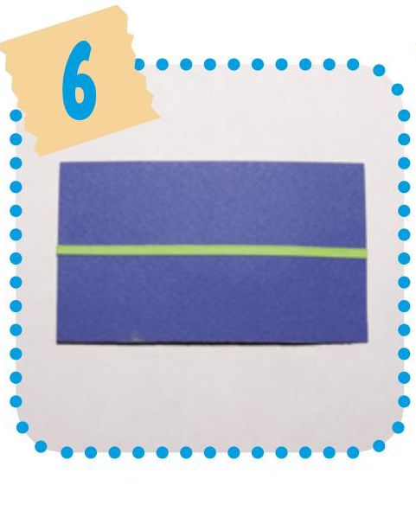
6. Наклей (або намалюй) хвостик зі зворотного боку візитівки — по центру , розподіливши її навпіл.

Slide 8
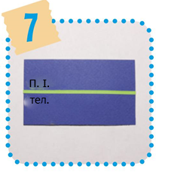
7. У верхній частині ручкою пишемо «П. І.» (прізвище та ім’я), у нижній – номер телефону. Візитівка готова!

